Slide 1
응용 SW 엔지니어링 향상
(C 언어)
전 민 호

Slide 2
Contents
C언어의 핵심! 함수!
지역변수와 전역변수
학습 응용 → 재귀함수
1차원 배열

Slide 3
함수
(C언어의 핵심!! 함수!!)

Slide 4
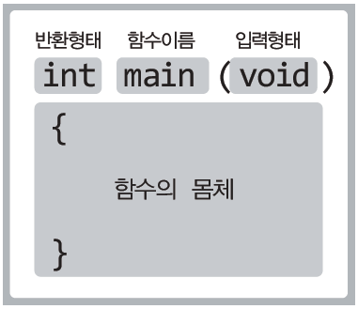

함수
함수를 만드는 이유와 종류
다수의 작은 단위 함수를 만들어서 프로그램을 작성하면 큰 문제를 작게 쪼개서 해결하는 효과를 얻을 수 있다.
그러나 함수를 만드는 이유 및 이점은 이보다 훨씬 다양하다.
유형 1: 전달인자 있고, 반환 값 있다! 전달인자(○), 반환 값(○)
유형 2: 전달인자 있고, 반환 값 없다! 전달인자(○), 반환 값()
유형 3: 전달인자 없고, 반환 값 있다! 전달인자(), 반환 값(○)
유형 4: 전달인자 없고, 반환 값 없다! 전달인자(), 반환 값()
전달인자와 반환 값의 유무에 따른 함수의 구분!

Slide 5
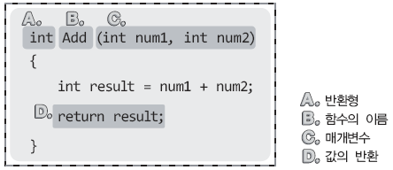
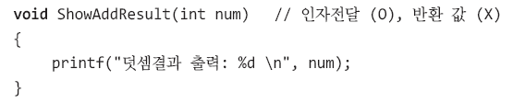
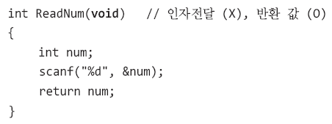
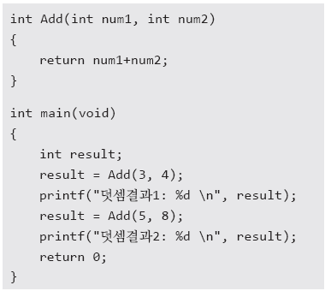
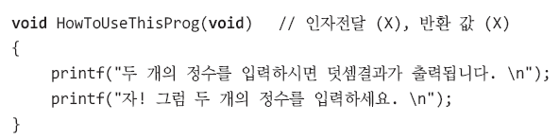

함수
함수의 구분 I

Slide 6
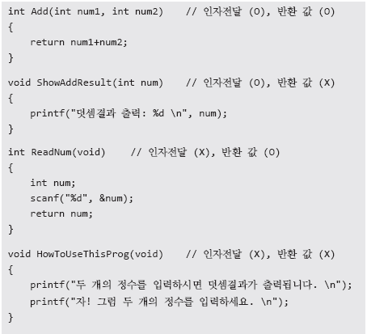
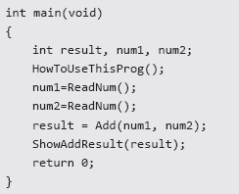
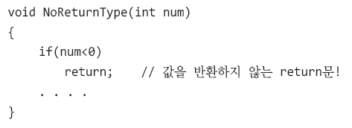

함수
함수의 구분 II
return문에는 ‘값의 반환’과 ‘함수의 탈출’이라는 두 가지 기능이 담겨있다.
위의 예제에서 보이듯이 값을 반환하지 않는 형태로 return문을 구성하여 값은 반환하지 않되 함수를 빠져나가는 용도로 사용할 수 있다.
실행결과

Slide 7
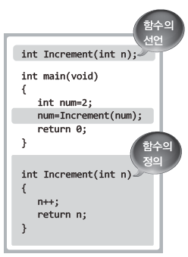
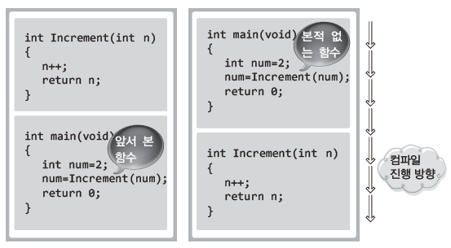
함수
함수의 정의와 원형 선언
컴파일이 위에서 아래로 진행이 되기 때문에 함수의 배치순서는 중요하다. 컴파일 되지 않은 함수는 호출이 불가능하다.

Slide 8
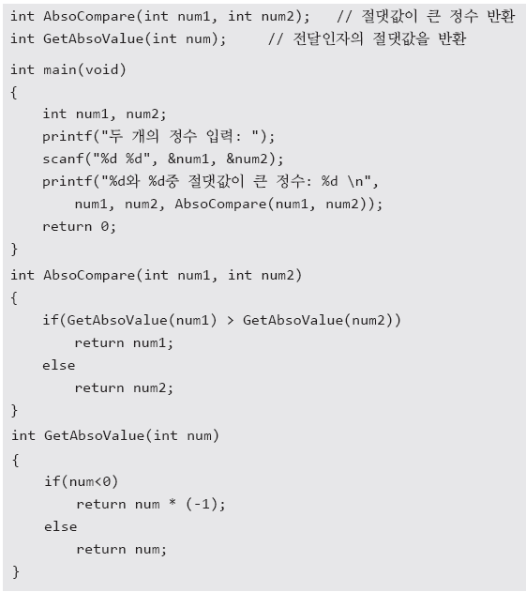
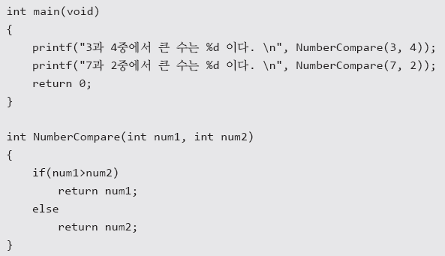


함수
다양한 종류의 함수 정의 예제

Slide 9
변수
(지역변수와 전역변수)

Slide 10
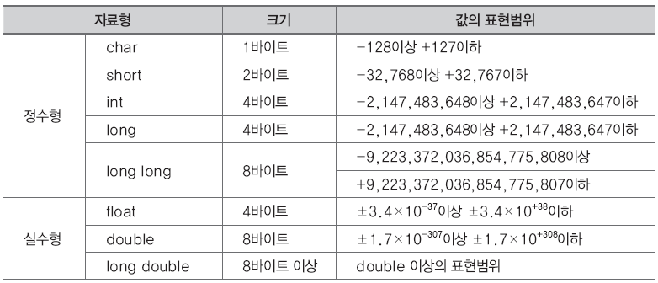
변수
자료형의 종류와 표현 범위

Slide 11
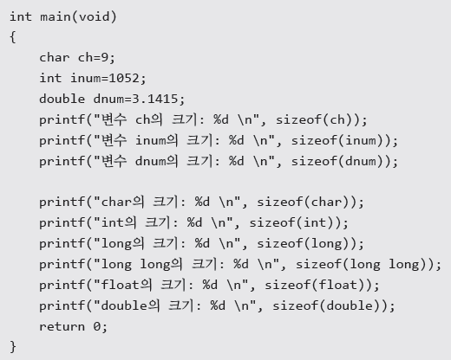
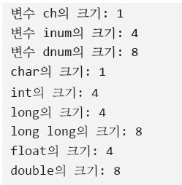
변수
자료형의 종류와 표현 범위
실행결과

Slide 12
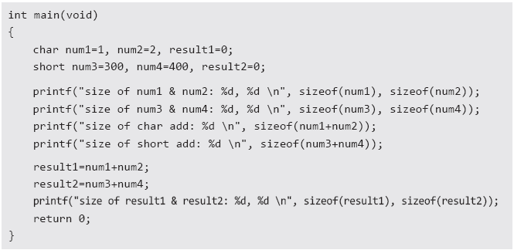
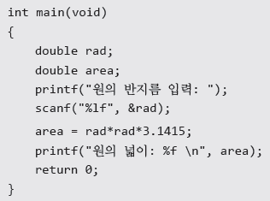
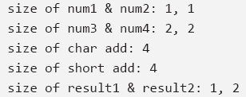

변수
자료형의 종류와 표현 범위
double형 변수의 출력 서식문자 %f - printf
double형 변수의 입력 서식문자 %lf - scanf
실행결과
+ 연산결과의 크기가 4바이트인 이유는 피연산자가 4바이트 데이터로 형 변환 되었기 때문이다.
실행결과

Slide 13
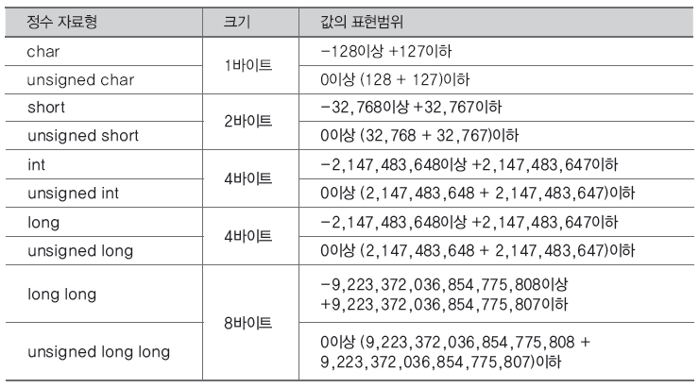
변수
자료형의 종류와 표현 범위

Slide 14
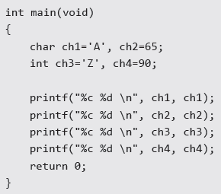

변수
문자 표현을 위한 ASCII 코드
서식문자 %c 해당 숫자의 아스키 코드 문자를 출력해라!
실행결과

Slide 15
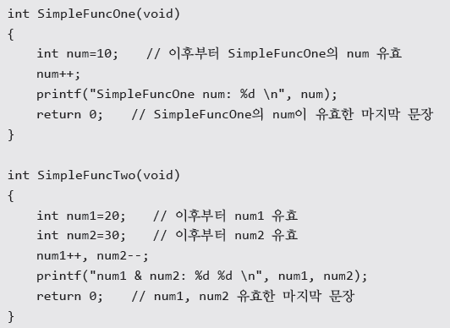
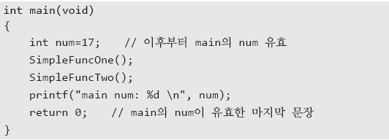

변수
지역변수
함수 내에 선언되는 변수를 가리켜 지역변수라 한다.
지역변수는 선언된 이후로부터 함수 내에서만 접근이 가능하다.
한 지역(함수) 내에 동일한 이름의 변수 선언 불가능하다.
다른 지역에 동일한 이름의 변수 선언 가능하다.
해당 지역을 빠져나가면 지역변수는 소멸된다. 그리고 호출될 때마다 새롭게 할당된다.

Slide 16
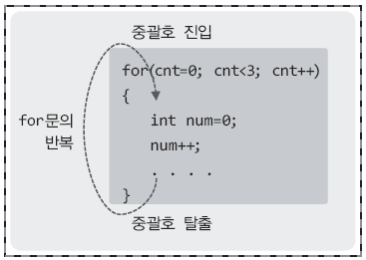
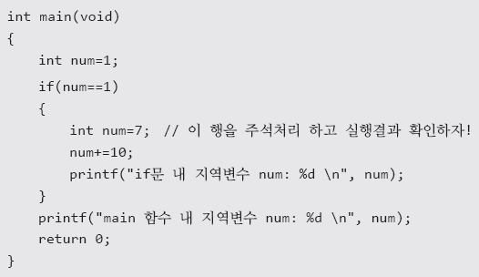
변수
다양한 형태의 지역변수
for문의 중괄호 내에 선언된 변수도 지역변수이다. 그리고 이 지역변수는 for문의 중괄호를 빠져나가면 소멸된다.
따라서 for문의 반복횟수만큼 지역변수가 할당되고 소멸된다.
if문 내에 선언된 변수 num이 main 함수의 변수 num을 가린다.
지역변수는 외부에 선언된 동일한 이름의 변수를 가린다.

Slide 17
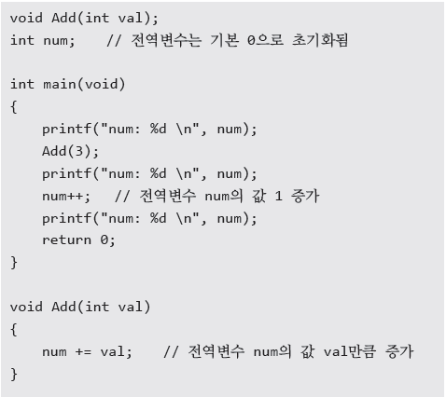
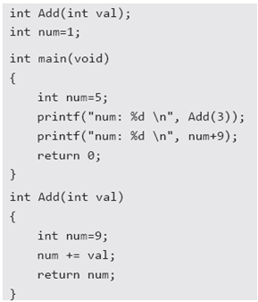


변수
전역변수
전역변수는 함수 외부에 선언된다.
프로그램의 시작과 동시에 메모리 공간에 할당되어 종료 시까지 존재한다.
별도의 값으로 초기화하지 않으면 0으로 초기화된다.
프로그램 전체 영역 어디서든 접근이 가능하다.
실행결과

Slide 18
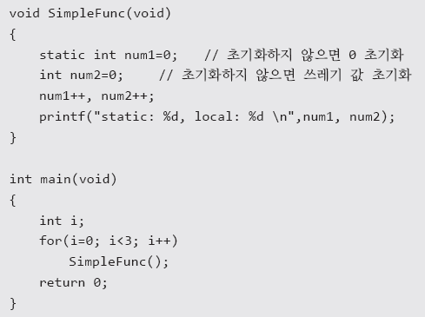

변수
Static 선언을 추가한 지역변수
선언된 함수 내에서만 접근이 가능하다.
(지역변수 특성)
딱 1회 초기화되고 프로그램 종료 시까지
메모리 공간에 존재한다. (전역변수 특성)
실행결과

Slide 19
재귀함수
(다시 자기 자신을 호출하는 함수)

Slide 20
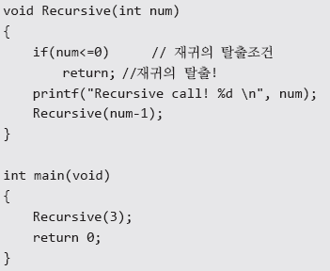
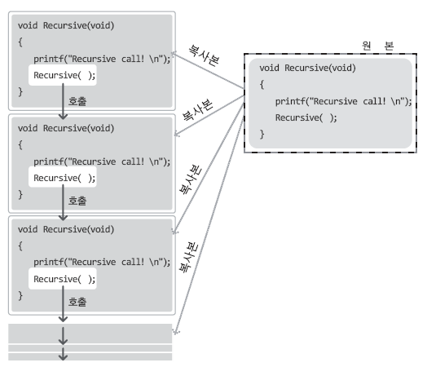

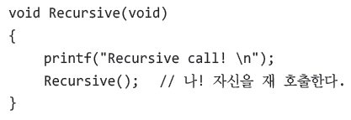
재귀함수
재귀함수의 기본적인 이해
실행결과
자기자신을 재호출하는 형태로 정의된 함수를 가리켜 재귀함수라 한다.

Slide 21
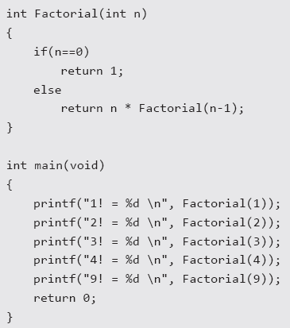
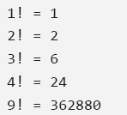
재귀함수
재귀함수 예제
실행결과

Slide 22
배열
(1차원 배열)

Slide 23
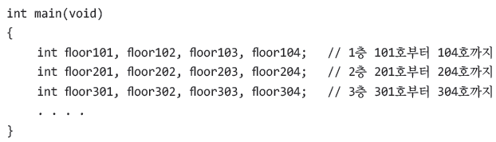

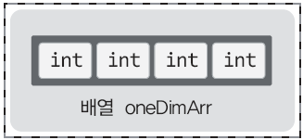
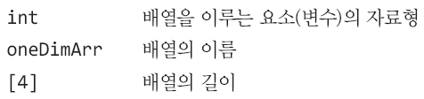
배열
배열이란?
다수의 정보를 저장하기 위해서는 다수의 배열을 선언해야 한다.
1차원 배열 선언의 예
생성되는 배열의 형태

Slide 24
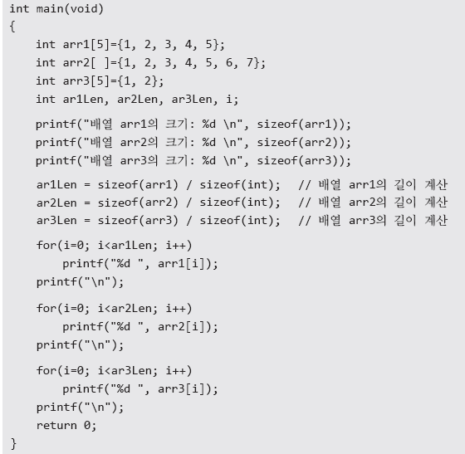
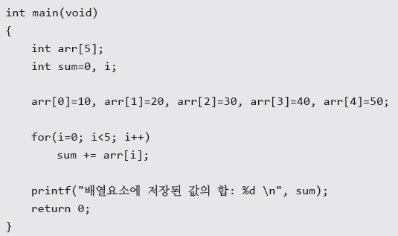

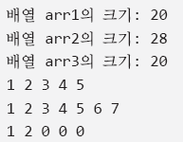
배열
1차원 배열의 접근
실행결과

Slide 25

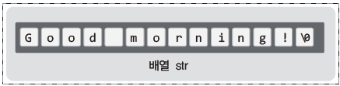
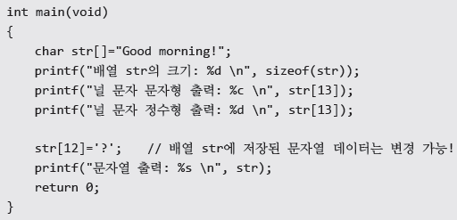
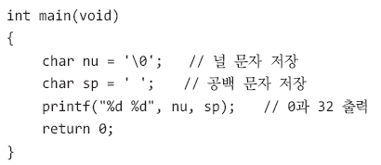
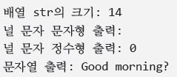
배열
배열을 이용한 문자열의 표현
배열에 문자열 저장
저장결과
문자열의 끝에 널 문자라 불리는 \0가 삽입되었음에 주목! 널 문자는 문자열의 끝을 의미한다.
실행결과

Slide 26
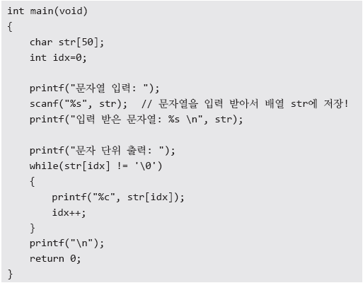
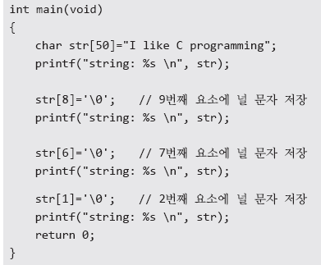


배열
Scanf 함수를 이용한 문자열 입력
scanf 함수를 이용해서 문자열 입력 시 서식문자 %s를 사용한다.
scanf(“%s”, str);
위와 같이 배열이름 str의 앞에는
& 연산자를 붙이지 않는다.
실행결과
실행결과

Slide 27
배열
Scanf 함수를 이용한 문자열 입력
앞서 보인 왼편의 예제를 실행할 때 다음과 같이 문자열을 입력하면
He is my friend
다음의 실행결과를 보인다.
입력 받은 문자열: He
문자 단위 출력: He
scanf 함수는 공백을 기준으로 데이터의 수를 구분한다. 따라서 공백을 포함하는 문자열을 한번의 scanf 함수호출을 통해서 읽어 들이지는 못한다.
공백을 포함하는 문자열의 입력에 사용되는 함수는 이후에 진도를 나갑니다.

